Slide 1
輻射防護與核子事故應變
行政院原子能委員會
核能技術處

Slide 2
簡報大綱
輻射基礎知識及輻射防護
輻射災害種類及應變
核子事故緊急應變機制

Slide 3
輻射基礎知識及輻射防護
e+
e⁻
什麼是輻射？
輻射是一種能量。
依「能量高低」，輻射可分為：
  非游離輻射：能量低，無法使物質產生游離作用。
  游離輻射：能量較高，可使物質產生游離作用。
    電磁輻射：加馬(γ)射線、X射線
    粒子輻射：阿伐(α)粒子、貝他(β)粒子、
    中子(n)、質子(p)
Notes:
輻射是一種能量，又可區分為游離與非游離。
非游離輻射：紫外線(UV)、可見光、紅外線(IR)、微波、 雷達、電視與調頻(FM)無線電波、短波、調幅(AM)無線電波、低頻無線電波、長波、長交流電波、(高壓電塔、電視、電視轉播站、廣播電台、微波、手機、基地台、無線網路wifi、各式家電如吹風機、吸塵器)
產生非游離輻射來源：射頻非游離輻射(廣播電台、電視轉播站、手機和基地台、無線網路wifi)、極低頻非游離輻射(各種電力/電力設備所產生、變電所、配電變壓器、輸配電線、各式家電)
游離輻射：X光機、電腦斷層掃描(去醫院檢查)、電腦刀、加馬刀(住院醫療險含，不是手術刀，是游離輻射一種)

Slide 4
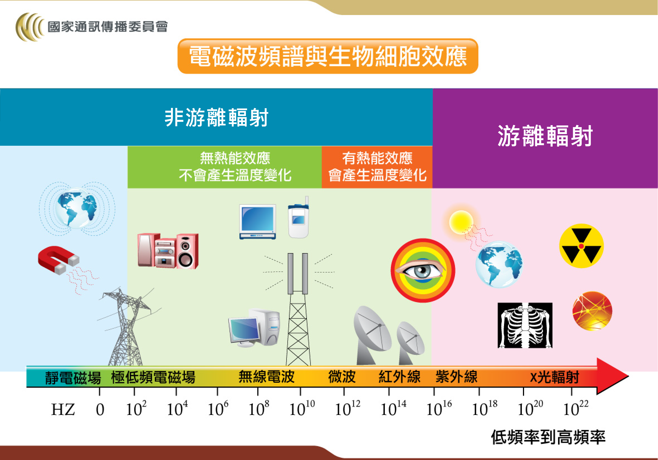
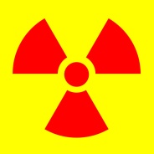
Notes:
輻射頻譜圖：橫軸為頻率(也就是能量)，越往右能量越高。
可用這張圖介紹常見的游離輻射與非游離輻射，並導正視聽(例如：手機、微波爐不是非游離輻射)。

Slide 5
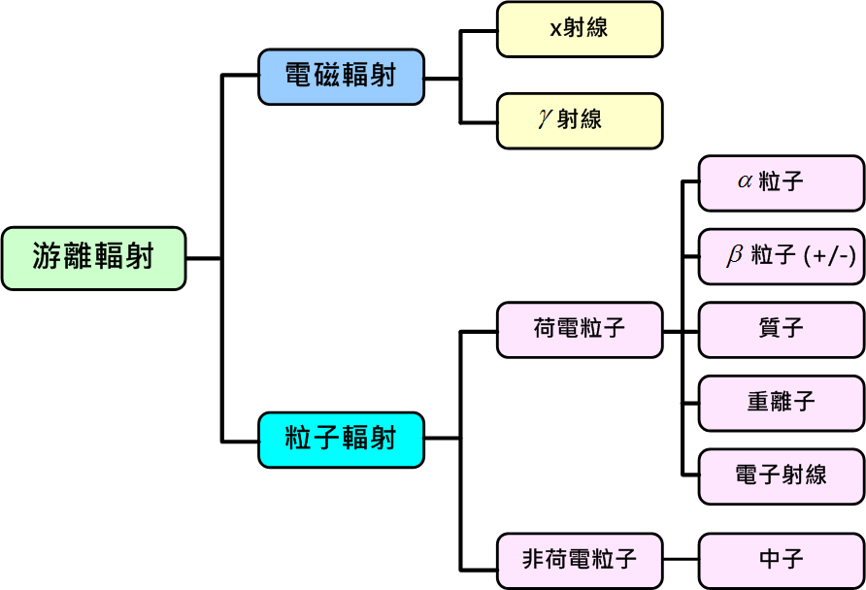
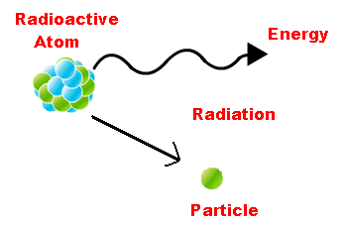
游離輻射的種類
圖片來源： http://chemistry.tutorvista.com/nuclear-chemistry/radioactivity.html
Notes:
游離輻射又可分為不具質量的電磁輻射（如γ射線、X射線）與帶有質量的粒子輻射（如α粒子、β粒子、中子、高速電子、高速質子及其他粒子）兩種。
電磁輻射：γ射線或X射線是種帶有高能量的光，本身不具質量，其前進時依賴電磁波方式進行，是為電磁輻射。
粒子輻射：α粒子、中子、電子、質子等都是具有質量的有形粒子，它前進時係以直線方式進行，是為粒子輻射。
α粒子（Alpha particle）：由兩個質子及兩個中子組成，並不帶任何電子，亦即等同於氦-4的內核。
β粒子（Beta particle）：指當放射性物質發生β衰變，所釋出的高能量電子。
質子：帶有1個單位電荷正電的穩定強子，通常標記為p或p+。
中子（Neutron）：是一種電中性的粒子，具有與質子大約相同的質量。

Slide 6


為什麼談『輻』色變？
無色、無聲、無味、無形
❐ 看不見、聽不到、
聞不出、摸不著。
❐ 想像會造成嚴重傷害。
Notes:
輻射最大的特色，也是人們恐懼最大的原因。

Slide 7
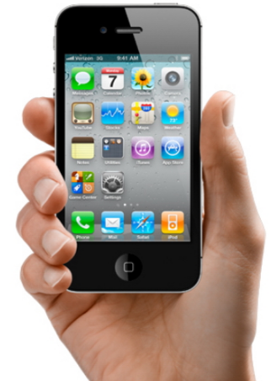
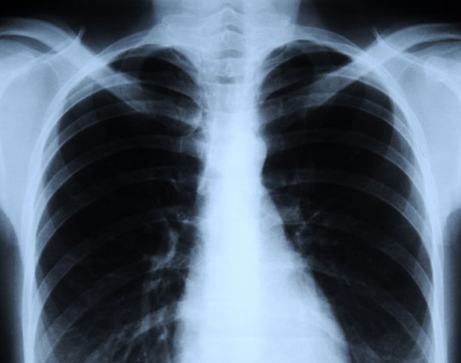
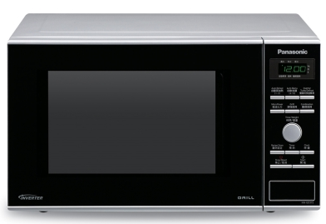
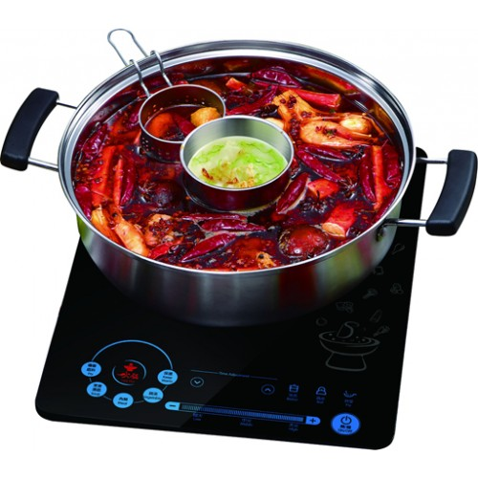
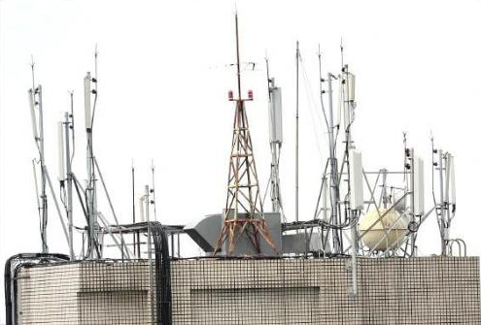

手機
胸部X光
微波爐
電磁爐
基地台

Slide 8
手機
游離輻射
胸部X光
微波爐
電磁爐
基地台

Slide 9
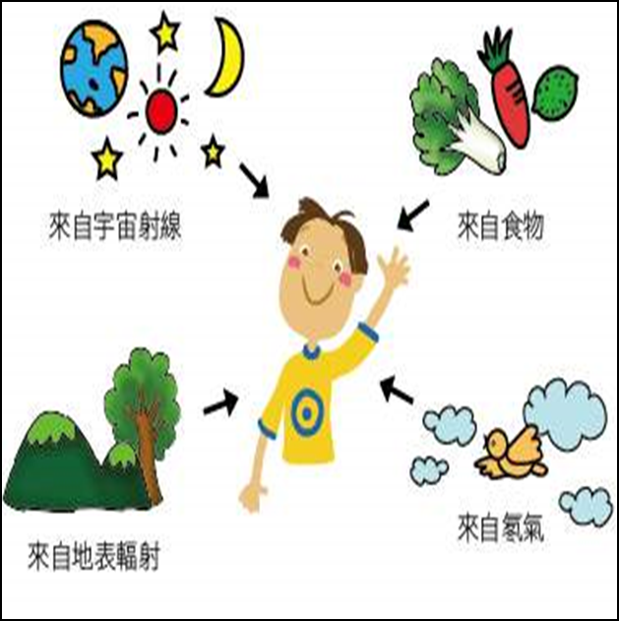
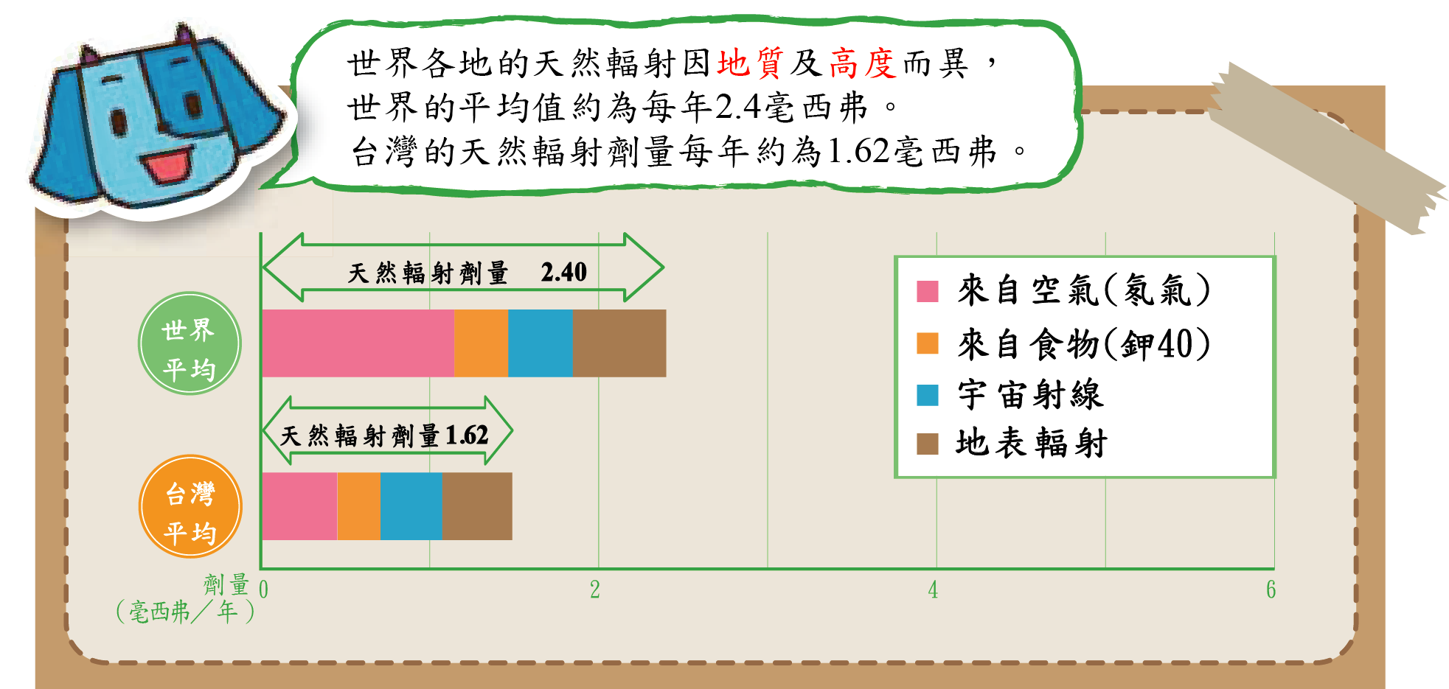
哪裡有輻射？
輻射無所不在！
台灣人每年接受之天然背景輻射約為1.62毫西弗 (1.62 mSv/yr)

Slide 10
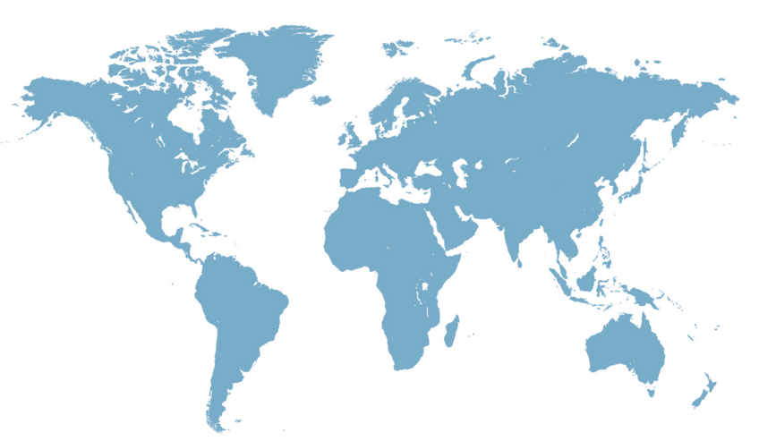
背景輻射比較
單位：毫西弗/年( mSv/y）
英國：2.2
美國：3.0
日本：1.48
台灣：1.62
全球平均：2.4

Slide 11
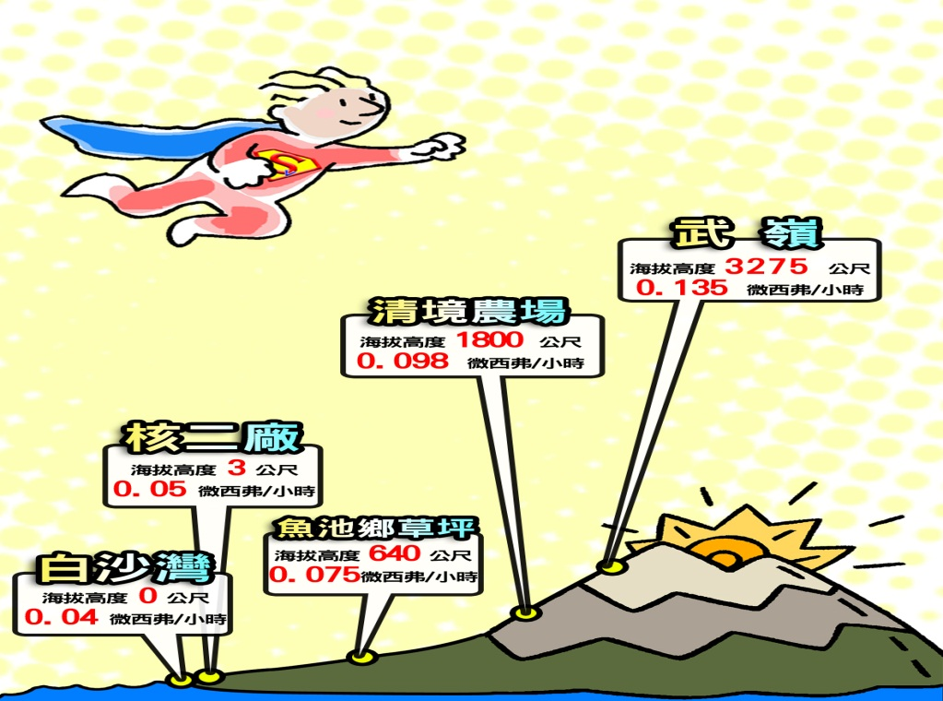
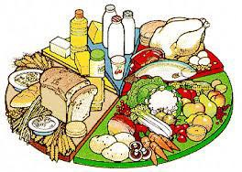
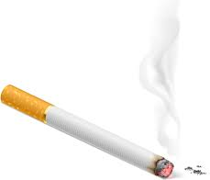
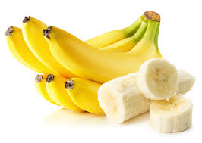
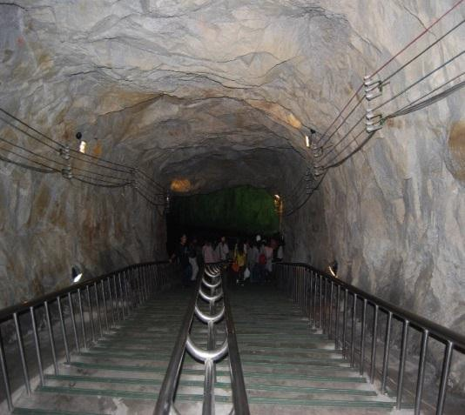
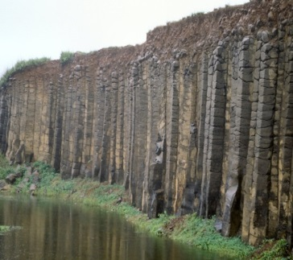
影響天然背景輻射因素
1.高度
臺灣風景區天然劑量變化圖
臺灣風景區天然劑量變化圖
3.食物
天然放射性核種：
鉀-40：食物中最主要
釙-210：香煙與動物內臟
2.地質
花崗岩(金門)放射性偏高；
玄武岩(澎湖)放射性相對較低。
4.空氣(氡氣)
Notes:
1.高度：離地表越高劑量越強→住高山、坐飛機都會受到比較強的背景輻射。
參考：
一、宇宙射線：太空中宇宙射線，為各種能量的電磁波和粒子所組成。在高海拔地區因為大氣較稀薄阻擋小，所以輻射會增強，一般地區每升高約1500公尺，輻射劑量即增加一倍。宇宙射線在離地表愈高的位置就愈強，所造成的劑量也就愈高，大約每升高6000呎其劑量率就會增加一倍，所以對飛行高度達35000呎的飛機，其受到宇宙射線的強度會較地表附近者為大。
二、土壤或岩石：土壤及岩石中，含有不同濃度的天然放射性核種，例如釷-232（232Th半衰期為1.41×1010年）、鈾-238（238U半衰期為4.47×109年）、鉀-40（40K半衰期為1.28×109年），此類核種是自地殼誕生以來就存在。
三、食物與人體：在人體和食物內最主要的天然放射性核種為鉀-40，一般國民十大主要消費食物如米、豬肉、蛋、蔬菜、水果、麵粉、雞肉、海魚、淡水魚中，均含有鉀40存在，而人體由於吸入與食入因素，因此鉀-40也會存在於體內中。此外香煙與動物內臟中亦含有天然放射性核種釙-210（210Po半衰期為138.4天），釙-210會經由土壤吸收存積於煙草中或經由動物食用牧草而進入動物內臟中存積。
四、氡氣
地殼中之天然放射性核種鈾-238與釷-232，在自然衰變過程中其子核之一為放射性惰性氣體氡氣（Rn）。聯合國原子輻射效應科學委員會（UNSCEAR）曾評估指出全球每人每年接受的天然輻射劑量，其中體外劑量占三分之一，體內劑量占三分之二。體內劑量除經由蔬菜飲食途徑所造成的鉀 -40占10％外，其餘約90％係源自氡氣及其子核種所造成。
五、煤礦與建材
由於地球能源開發，煤礦的開採與利用過程中，同樣也會將天然放射性物質如鉀-40、釷-232、鈾-238，自地底下開採至地面上。而燃煤產生的大量煤灰，用以製造水泥和混凝土等建築材料，亦屬天然輻射另一來源。

Slide 12
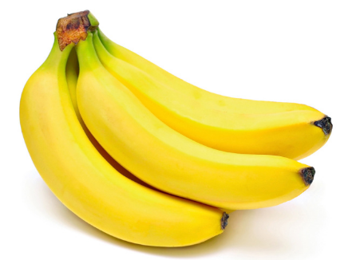
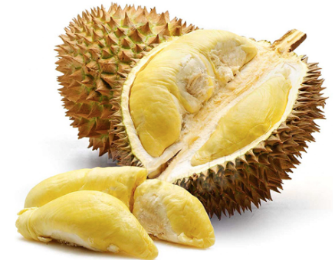
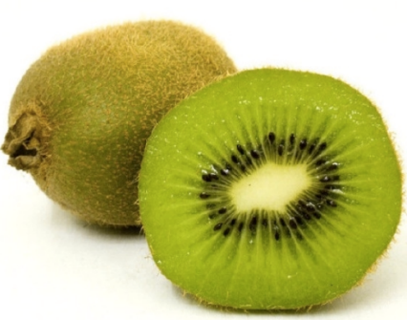
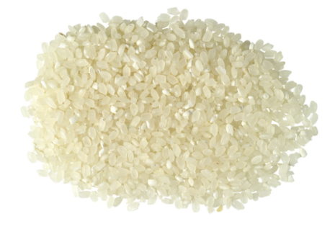
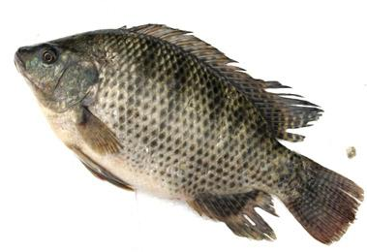
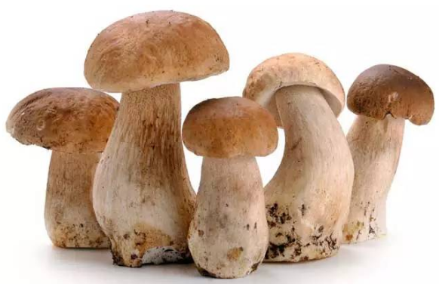
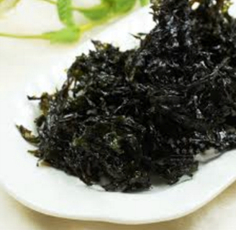
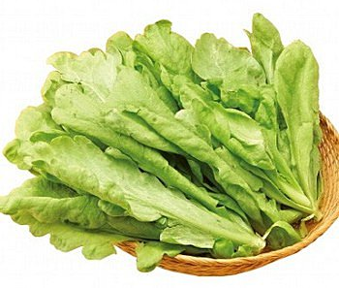
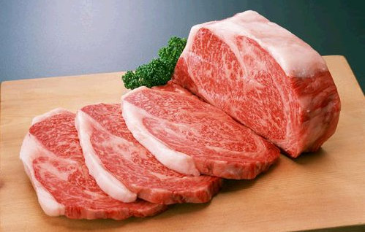
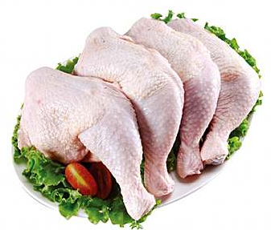
天然輻射-食物
食物中最主要的天然放射性核種為鉀-40， 一般國人主要的消費食物，均含有鉀-40存在。
奇異果
米
魚
香蕉
榴槤
草菇
紫菜
雞肉
茼蒿
豬肉
資料來源：輻射偵測中心網站(http://www.trmc.aec.gov.tw/utf8/big5/natural/nat_from_7.htm)
Notes:
在人體和食物內最主要的天然放射性核種為鉀-40，一般國民主要消費食物，均含有鉀-40存在，而人體由於吸入與食入因素，因此鉀-40也會存在於體內中。
鉀40是天然同位素，天然存在比為0.0117% ，所以人體中是有鉀40的。
鉀是生命活動所必需的，鉀在人體內的主要作用是維持酸鹼平衡，參與能量代謝以及維持神經肌肉的正常功能。當體內缺鉀時，會造成全身無力、疲乏、心跳減弱、頭昏眼花，嚴重缺鉀還會導致呼吸肌麻痹死亡。臨床醫學資料還證明，中暑者均有血鉀降低現象。(資料來源：1050707服務小站)
食物中天然放射性物質含量，沒有訂定含量規定，若針對人工核種，衛輻部定期進行食品輻射監測(送偵測中心)，確認含量符合規定。
圖片來源：
香蕉：http://www.ntdtv.com/
榴槤：fun.ktzhk.com
奇異果：https://www.ihealth3.com/
草菇：http://wechat.kanfb.com/
紫菜：http://hao.ymt360.com/
茼蒿：http://daillu2.pixnet.net/
豬肉：http://tw.gigacircle.com/
雞肉：http://www.savesafe.com.tw/
米：http://scimonth.blogspot.tw/
魚：http://www.7-11-seafood.com.tw/

Slide 13
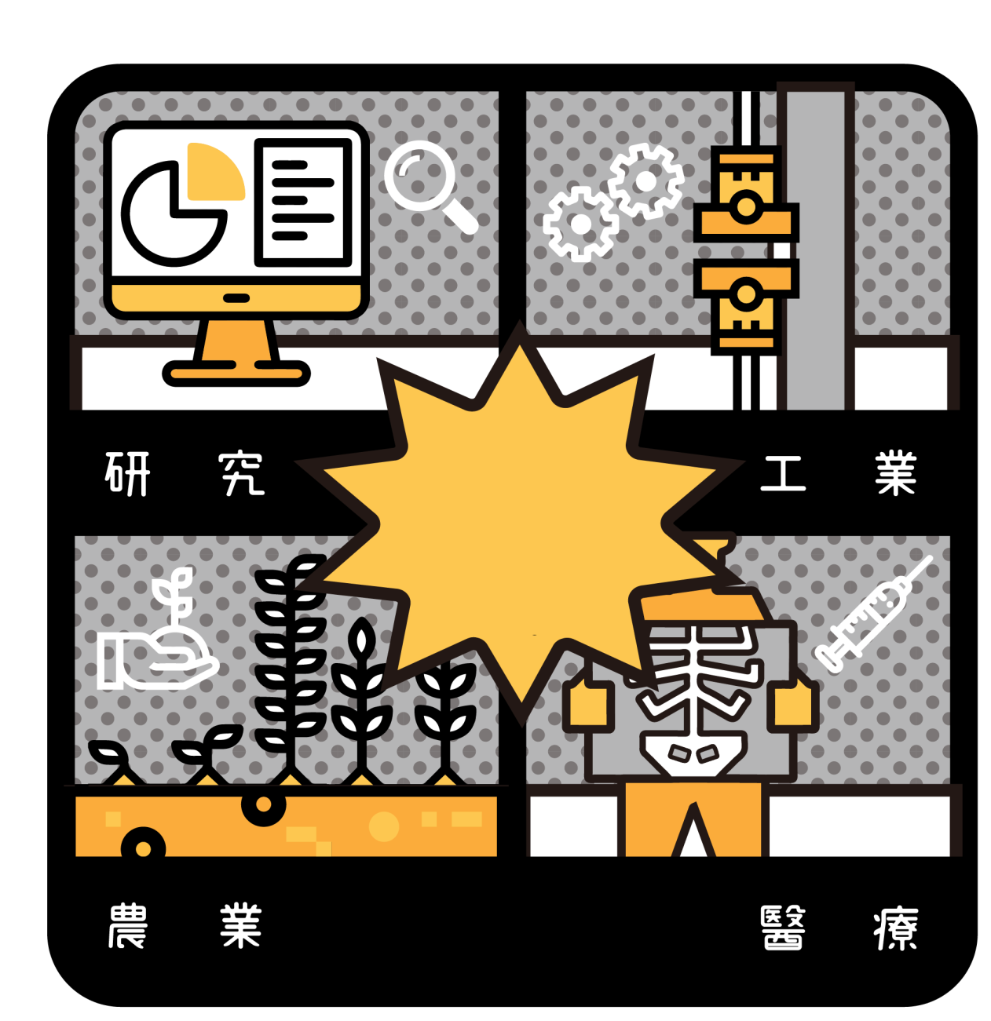
-微量元素分析
-年代測定
-示蹤劑
原子能之運用
-非破壞性檢測
-夜光錶塗料
-厚度測定
輻射
-食品照射
-害蟲防治
-品種改良
-醫療用品滅菌
-癌症治療
-X光檢查
Notes:
研究：微量元素分析、考古的年代測定等
工業品質測試：非破壞檢測(引擎磨損、焊接)、罐裝飲料高度、香菸菸草密度、夜光錶塗料(機場跑道螢光塗料)、煙霧警報器含放射性同位素鋂241
食品：品種改良、病蟲害抗除、大蒜照射保鮮，國內在食品照射方面已有14種食品經衛生福利部公告可合法照射
醫療：X光檢查、癌症治療、醫療用具滅菌
核能科技廣泛使用於醫學、農業、工業等方面，這些都會產生低放射性核廢棄物。

Slide 14
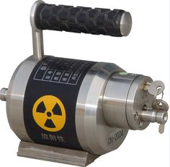
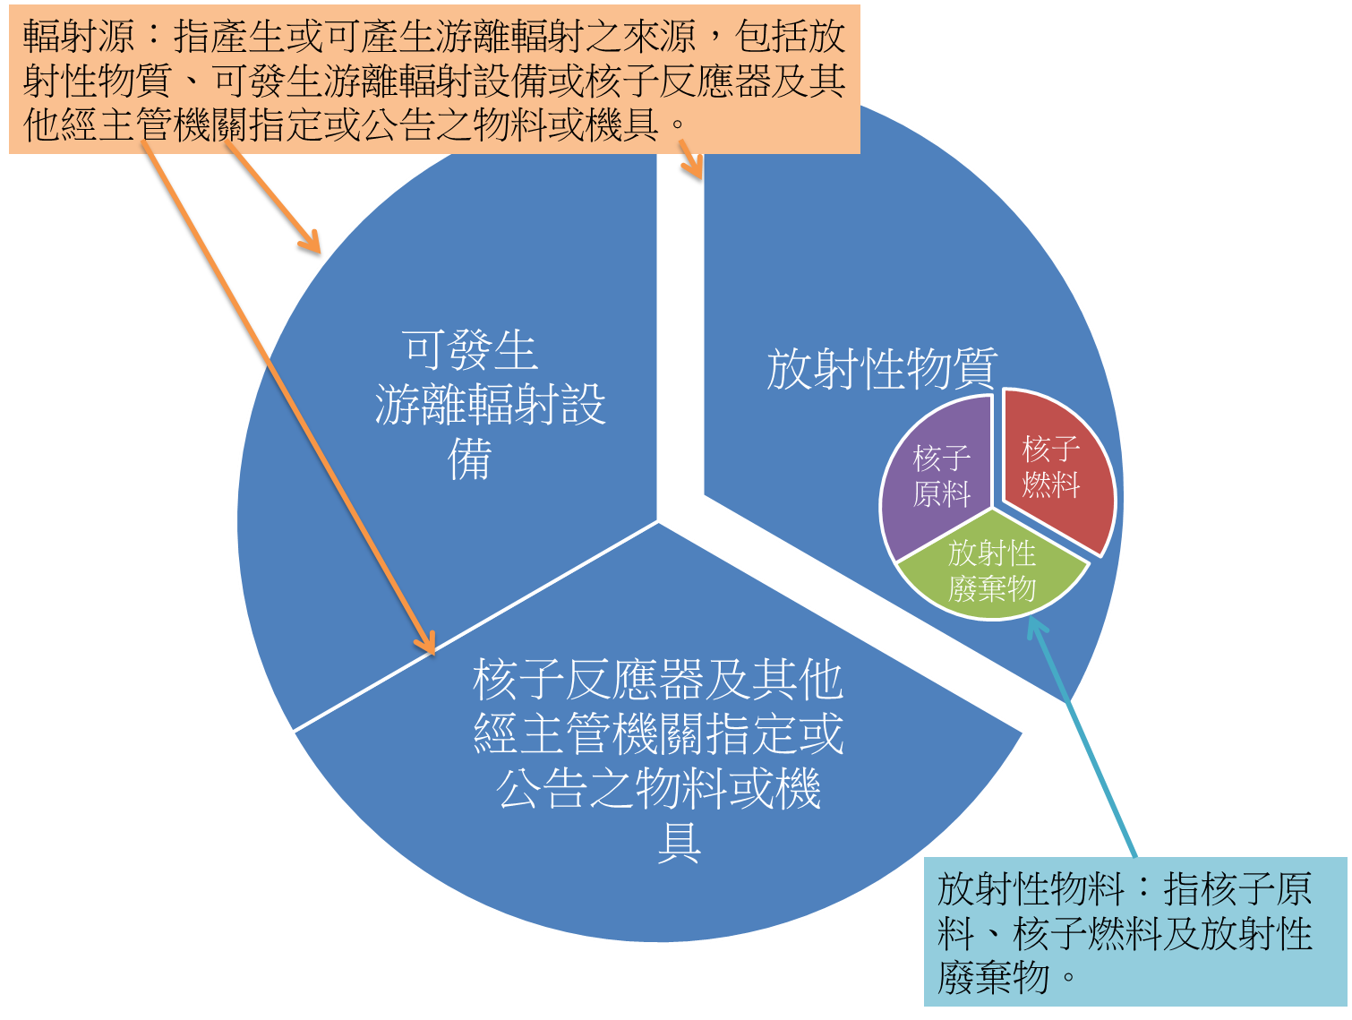
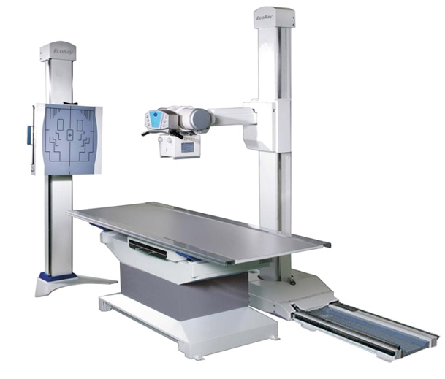
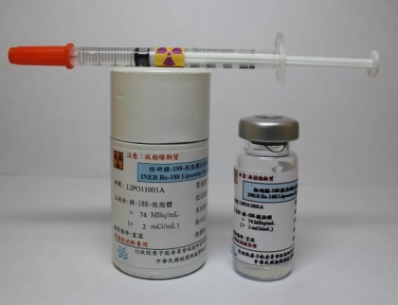
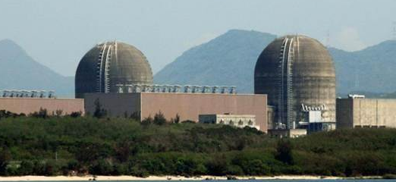
法規定義的「輻射源」

Slide 15
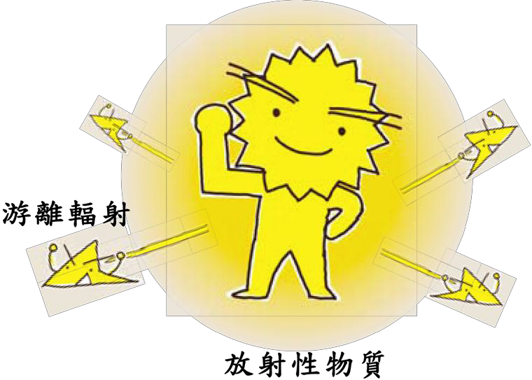
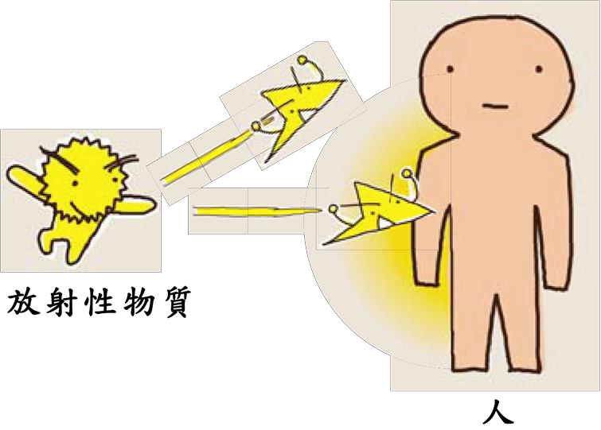
輻射的單位？
劑量（Dose）
  物質實際吸收的輻射能量。
  西弗（Sv）
１西弗＝1,000毫西弗(ｍSv)
＝1,000,000微西弗(μSv)
活度(Activity)
  定量核種在單位時間內放出之放射線數目。
  貝克(Bq)/居里(Ci)
Notes:
強調是「游離輻射」的單位，不適用於非游離輻射。
活度是「放射性物質本身有多強」；劑量是「放射性物質到底對生物體(人類)造成多少影響」，因此我們真正關心的值是劑量。
強調常用的是「毫西弗」和「微西弗」，而不常用「西弗」，這幾個數值各相差1000倍。

Slide 16
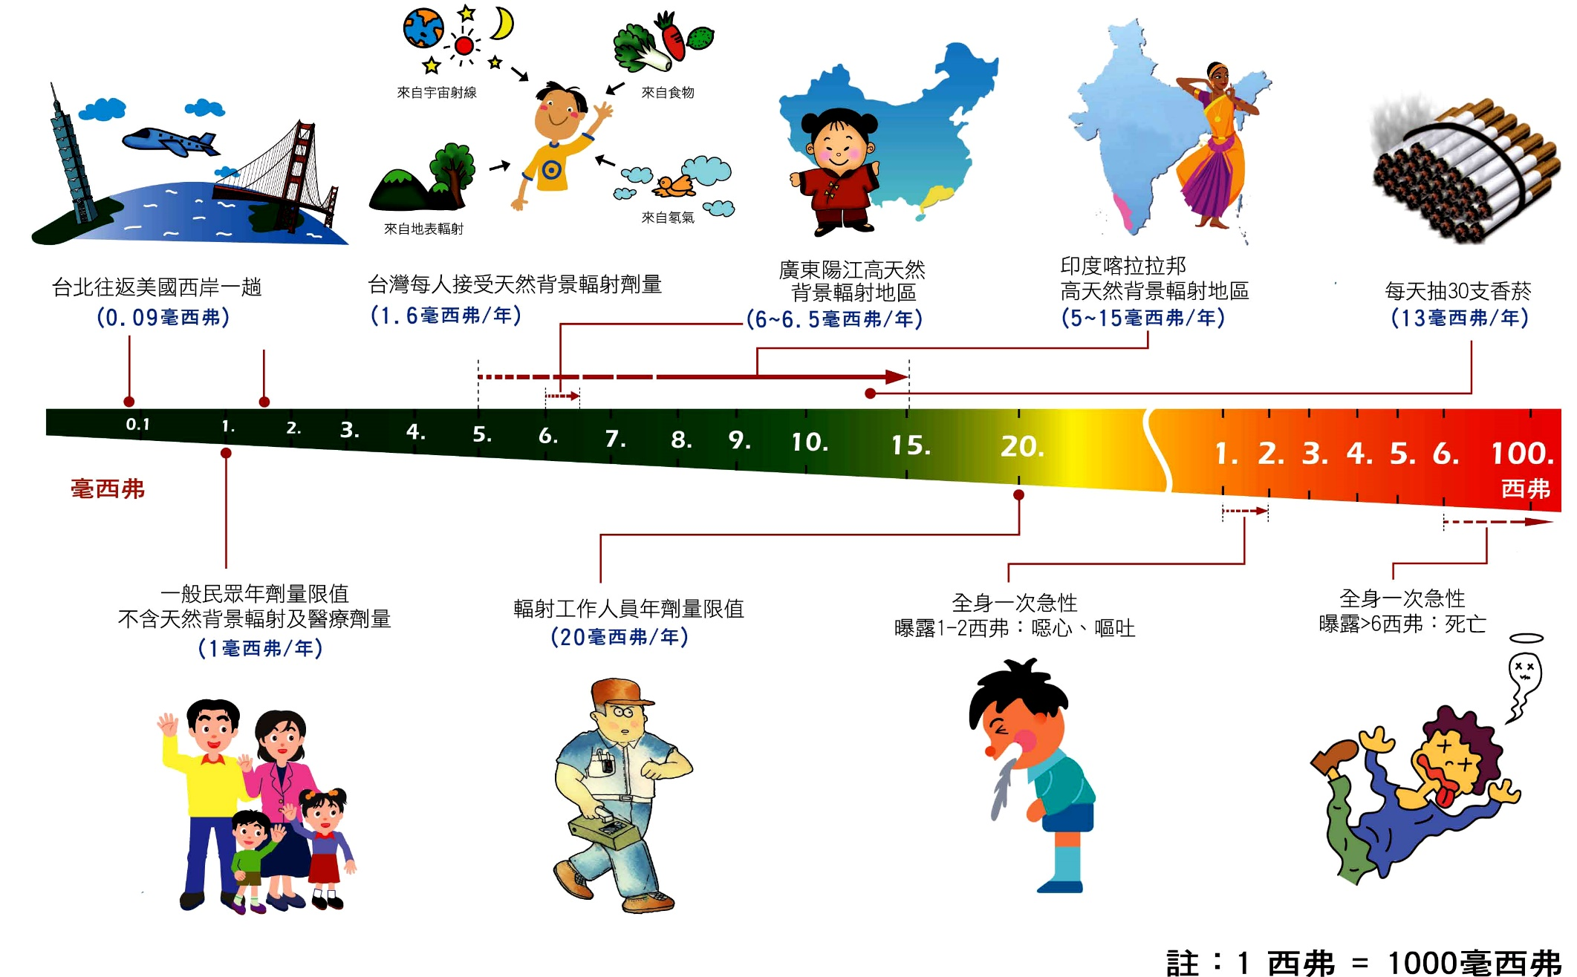
一般游離輻射劑量比較圖
Notes:
有時間可逐一介紹，讓學員對劑量值大小有點概念。
若有講到死亡，強調是6西弗(注意單位)，並且是一次急性曝露。

Slide 17
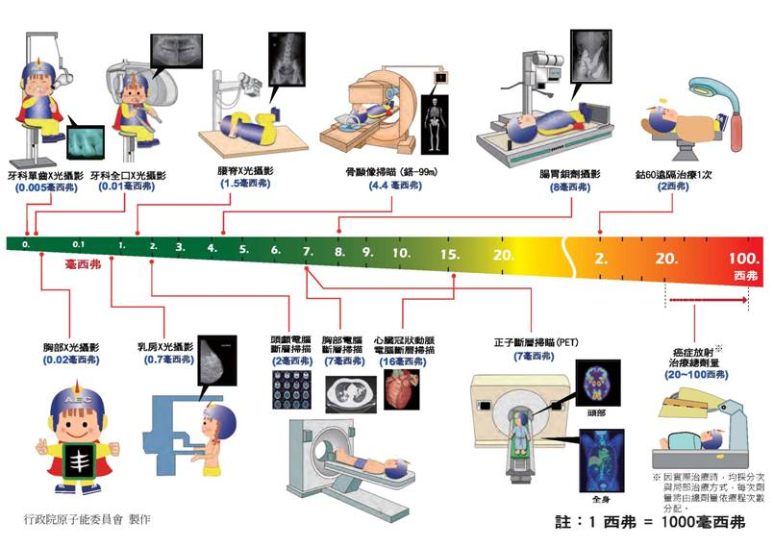
游離輻射劑量比較圖（醫療）
電腦斷層掃描
Notes:
可挑幾種講，並以最常接觸到的優先(如胸部X光)，可以換算一年要拍多少張才會達到背景輻射，強調診斷用X光劑量不高。

Slide 18

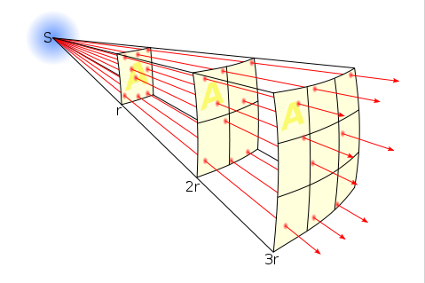
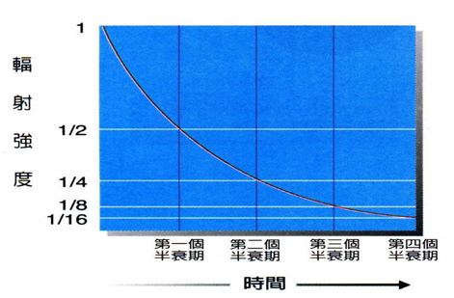
輻射會消失嗎？
設備
物質
放射性物質強度會隨著時間與距離減弱。
時間
半化期：輻射強度衰減成一半所需要的時間。
例：碘-131半化期為8天。
距離
輻射強度和距離平方成反比。
Notes:
設備：和燈一樣
物質：和太陽一樣

Slide 19
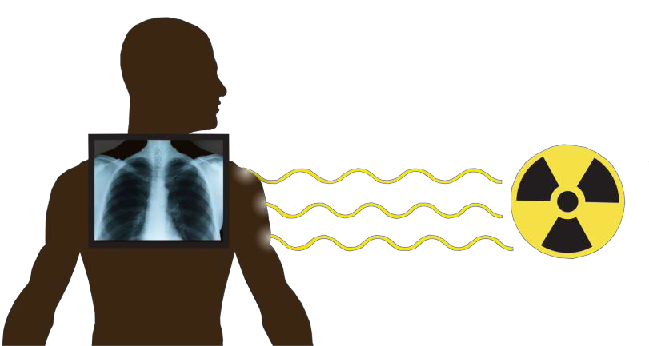
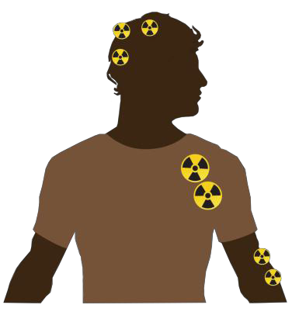
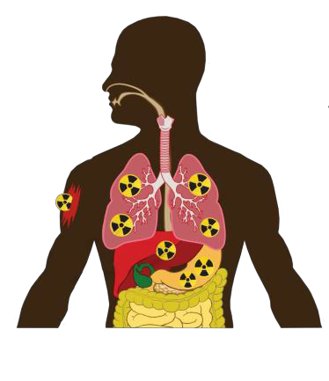
輻射會傳染嗎？
輻射不會傳染！！
輻射曝露
v.s
輻射污染
有曝露不一定有污染
有污染一定伴隨曝露

Slide 20


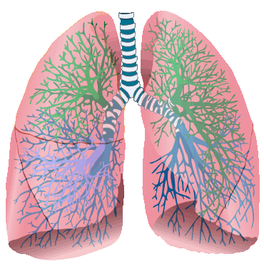


輻射曝露與污染
曝露(exposure)
污染(contamination)
體外曝露
體外污染
體內污染

Slide 21
體外曝露的輻射防護
Notes:
記法：另一半和異性

Slide 22
體內曝露的輻射防護

Slide 23
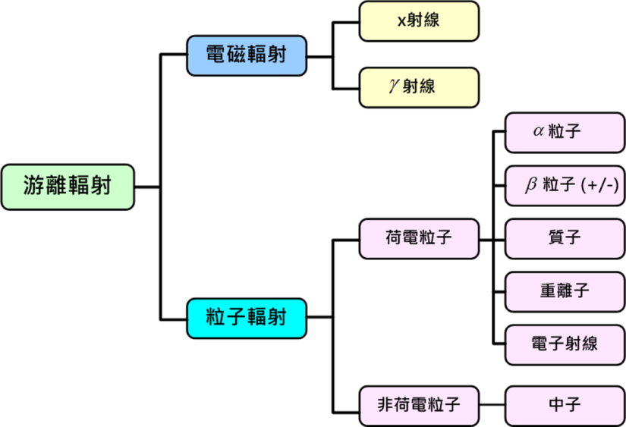
輻射誰來管制？
  游離輻射
  主管機關：行政院原子能委員會
非游離輻射
  紫外線、可見光、紅外線、微波、雷達、電視與調頻無線電波、短波、調幅無線電波、低頻無線電波、長波、長交流電波
常見非游離輻射來源 | 主管機關
手機與基地台、第四台機房 | 國家通訊傳播委員會
家電產品 | 經濟部標準檢驗局
高壓電塔、變電所 | 行政院環境保護署
無論游離或非游離，只要涉及人體健康……衛生福利部！！
Notes:
強調原能會為國內唯一游離輻射主管機關。

Slide 24
輻射如何偵測？
 輻射可透過儀器量測。
環境
人員
食品
商品
污染
可透過儀器量測

Slide 25
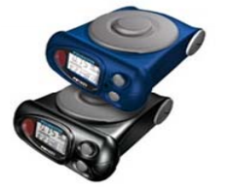
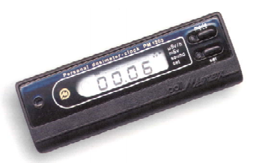
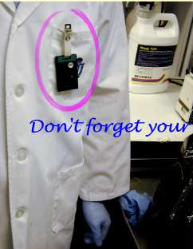
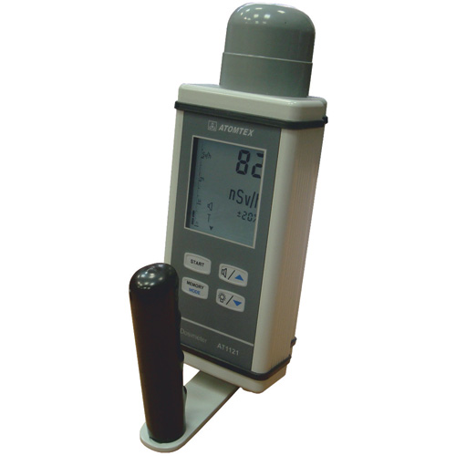
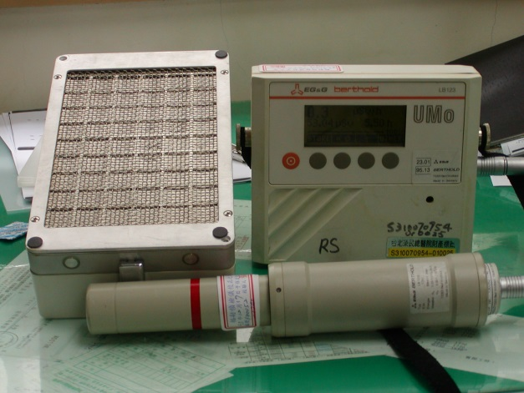




選擇適當的輻射偵檢儀器。
手提式輻射偵檢器(快速環境輻射偵測)
污染偵檢器
(輻射污染偵測)
個人警報器與
人員輻射劑量佩章(人員劑量偵測)
車輛(門框)型輻射偵檢器(鋼鐵建材輻射偵測)
純鍺偵檢器(食品檢測)
環境輻射監測站(嘉義氣象站)
(環境輻射監測)

Slide 26

全國環境輻射監測
原能會於全國各地建置共57個環境輻射監測站。
24小時自動化監測，即時更新(5分鐘)，公開顯示，並且以顏色表示。
0.2 微西弗/時以下 : 一般背景輻射範圍
0.2 –20微西弗/時 : 加強輻射偵測
20 微西弗/時以上 : 執行輻射緊急偵測(依據游離輻射防護安全基準)

Slide 27


簡報大綱
輻射基礎知識及輻射防護
輻射災害種類及應變
核子事故緊急應變機制

Slide 28

什麼是輻射災害？
因輻射源或輻射作業過程中，或因天然、人為等因素，產生輻射意外事故，造成人員輻射曝露之安全危害或環境污染者。
Notes:
重點：輻射災害共分五類。各自簡單介紹即可。

Slide 29






輻射災害
核子事故
境外核災
放射性物料管理及運送意外事件
放射性物質意外事件
輻射彈事件

Slide 30

放射性物料管理及運送等意外事件
放射性物料：核子原料、核子燃料與放射性廢棄物。
放射性物料管理：處理、貯存、運送與最終處置。
放射性物料管理及運送等意外事件：在管理或運送上述放射性原料產生之污染或造成放射性物質外釋，足以產生輻射危害之意外。
國內案例：民國88年核三廠核子燃料運送意外。
Notes:
目前國 7內並無核子原料與核子燃料之生產設施，這些物質皆是由 國外進口，放射性廢棄物則為放射性同位素的使用與核子 反應器設施運轉所產生

Slide 31


境外核災
境外核災
處理作業要點
103年5月21日函頒
目的：當境外發生核子事故或核彈爆炸事故時，為提供國內相關機關啟動境外核災應變之作業程序及任務分工，採取有效應變措施以確保國人健康與安全。
適用時機：
  境外發生核子事故(INES 5級以上)
  核彈爆炸事故致放射性物質外釋，經原能會研判對我國有影響時。
Notes:
一、中國大陸迄至2016年底運轉中核能電廠35座，興建中核電機組20台。
萬一中國東南沿海發生核子事故，對台灣之影響為輻射塵的飄散，一般而言，無需採取即時性的掩蔽、服用碘片或疏散等民眾防護措施，主要因應作業為對民眾、環境以及各類商品、食物等之輻射影響監控，以及後續相關之輻射偵檢、分析及管制作業。
二、輻射偵測中心自78年起逐年建構全國環境輻射監測網路系統，包括金門、馬祖、澎湖等離島及本島各縣市，迄今共有46座輻射監測站。當鄰近地區國家核設施發生核子意外導致輻射外釋事件時，環境輻射監測系統可提供偵測結果，作為防護行動決策的參考，採取必要因應作為，並讓民眾第一時間掌握事故狀況。
三、100年10月20日與中國大陸簽署「海峽兩岸核電安全合作協議」，確立雙方於核電廠事故時通報對方之義務。平時藉由核電管制經驗交流與資訊分享，掌握其核能電廠運轉狀況，萬一大陸發生嚴重核子事故，即進行事故通報及後續完整事故資訊的提供。103年5月21日增訂完成「境外核災處理作業要點」，明定境外核災發生時，分級開設規定及各部會任務分工與作業程序。原能會與美國能源部亦簽署「對於核子與輻射事故應變暨緊急應變管理能力意向聲明書」，當發生核子事故時，美方可立即提供相關技術支援與協助。

Slide 32


Slide 33



輻射彈(俗稱髒彈)─恐怖活動
輻射彈之組成 輻射彈之威力 輻射彈之影響
將傳統炸藥與放射性物質結合，製作成輻射彈
引爆後放射性物質會隨爆炸能量散播
，威力大小取決於炸藥形式與數量
放射性物質隨風散播至下風處，造成局部輻射污染
國內外案例：無。
Notes:
輻射彈是一種裝有傳統炸藥及放射性物質的爆裂物，
例：將傳統炸藥與癌症治療用鈷 60 混合做成輻射彈，引爆後，放射性物質會隨爆炸能量及風向四周散播，造成民眾與設施的污染，
輻射彈威力大小取決於傳統炸藥形式與數量及放射性物質種類與強度。
恐怖份子可能選擇引爆輻射彈的 地點是繁榮且空曠的地點，以達到污染擴散的目的。
輻射彈散播的放射性物質不見得會造成立即性輻射傷害，但遭受污染者會憂慮致癌機率的增加，心理傷害遠比身體實質傷害大。

Slide 34

放射性物質
意外事件
定義：
放射性物質於運作或運送過程中發生意外、遺失、遭竊或受破壞者。
Notes:
我國目前使用放射性物質之機關（構）約有七百餘家，應用範圍包括醫、農、工、研等。
對於各類放射性物質之使用，事前需經審查輻射作業場所安全及輻射防護計畫合格，始得安裝。安裝完竣後並應經檢查合格發照後，方得使用。
輻射工作人員應接受原能會指定之訓練，並領有輻射安全証書或輻射防護執照，始得從事輻射作業。
醫院內之可發生游離輻射設備都有Deadman Type，除通電外還要手壓按鈕才能放出X光。

Slide 35


國際案例-巴西Goiania輻射污染事件
1987年，Goiania 放射治療協會將淘汰的銫-137放射線治療組件存放在當地鬧區一間老舊建築物，經2名年輕人偷出。→體外曝露
Cs-137射源
直徑約2.5 cm
活度約1400居里(Ci)
氯化銫鹽(米粒狀)
溶於水
此2名年輕人將組件拆除，並轉賣給廢棄物回收業者。業者發現該輻射源粉末在黑暗中會發藍光，遂邀集親屬、鄰居及好友前往參觀，眾人以手觸摸並塗抹於身體。→體外曝露、體內曝露、輻射污染
症狀：腹瀉、皮膚潰爛、
頭暈、腸胃道出血等。

Slide 36






國際案例-巴西Goiania輻射污染事件
結果：4人死亡、28人皮膚嚴重傷害、50人食入污染物造成體內輻射曝露，並造成大範圍輻射污染。
除污：高污染區房屋拆解、表土移除。
圖片來源：IAEA

Slide 37
國內案例與樣態
國內案例樣態
  射源遺失：Ir-192
  民眾拾獲放射性物質：花蓮(豁免管制)
  輻射污染：I-131病房、廢水管線洩漏
  輻射超標：鋼鐵廠、焚化廠
  場所事故：實驗室火災
  人員劑量管理：佩章讀值異常
102-107年共12起。均屬輻射異常事件。
  102-104年：5起
  105年：2起
  106年：5起
  107年：0起
Notes:
只有「放射性物質意外事件」和「放射性物料管理及運送等意外事件」。
民國88年核三廠核子燃料運送意外：司機酒駕撞進民宅，偵測中心出動現場無輻射汙染(0.03-0.05微西弗/小時)，燃料棒退回西屋公司。
105年2件：20160620_華泰電子通報X光機操作人員之佩章讀值異常 & 20161011_慶欣欣鋼鐵通報有輻射廢鐵
106年5件：5/2 台中中山醫院通報，維護工程師意外曝露 6/22 北一女拾獲射源通報 8/2 民眾廖先生報案受鄰居輻射傷害 8/23 鋼鐵廠輻射超標 9/1 鴻鑄龔思通報輻射劑量異常鋼鐵片

Slide 38


國內案例:某大學實驗室火災(1/2)
事件經過(民國99年)
某大學地質研究所實驗室發生火災，消防人員進入現場時，發現張貼輻射標誌的儲物櫃。
核安監管中心於接獲台北市消防局通報後，立即轉知負責同仁處理，本會同仁即攜帶輻射偵測儀器趕赴現場進行量測。
輻射值：實驗室、大樓四周及張貼有輻射標誌儲物櫃表面均在一般背景輻射範圍(0.2μSv/h)內，無輻射安全顧慮。
Notes:
有時間再介紹案例。

Slide 39
國內案例:某大學實驗室火災(2/2)
後續辦理情形
❐ 本會到場人員協助辦理事項包含:輻射偵測、環境 檢測、提供輻射管制、廢棄物處理、放射性物質清點等輻射技術諮詢。
❐ 爲強化放射性物質作業場所火災事故發生時之應變 處理能力，本會訂定「放射性物質作業場所火災 處理程序」，重點包括平時整備及應變要領等，以 供設施經營者訂定相關處理程序，俾於火災事故發 生時有所依循。

Slide 40

X光機只要沒通電、沒有打開開關，就不會產生X光。
X光機不啟動就沒有輻射
圖片來源：自由時報 (2011.11.28)
Notes:
因此，像本次報導的狀況，消防員在滅火的時候，並不需要擔心輻射。

Slide 41


國內案例:垃圾焚化廠輻射異常(1/3)
事件經過(104年)
行政院環保署依「一般廢棄物焚化廠廢棄物進廠管理 規範」要求焚化廠設置輻射偵檢器，對進廠廢棄物進行輻射異常偵檢作業。
新北市某焚化廠發現1輛進廠垃圾車經過門框式輻射偵檢器時有輻射異常情形，再以手提式輻射偵檢儀器量測後發現垃圾車表面有輻射異常，依規定留置垃圾車，並通報核安監管中心。
垃圾焚化廠之門框式輻射偵檢器
輻射異常之垃圾車
41

Slide 42


國內案例:垃圾焚化廠輻射異常(2/3)
核安監管中心於接獲通報後，立即通知負責同仁處理，本會同仁攜帶輻射偵測儀器趕赴現場進行量測，於垃圾車表面測得輻射劑量率為18.7μSv/h，並從數袋垃圾中找出具輻射污染物件尿片等個人用品，核種分析結果為醫用I-131核種。
垃圾車一側表面劑量率最高值為18.7μSv/h
核種分析為I-131(醫用核種)
42

Slide 43





國內案例:垃圾焚化廠輻射異常(3/3)
將垃圾車駛入廠區內倒出垃圾
發現多袋垃圾具有輻射異常反應
遭輻射污染之尿片
輻射異常物集中放入鐵桶內隔離管制
43

Slide 44

國內案例:醫院有輻射污染疑慮
清潔人員發現地下室2樓停車場發現放射性廢水專用管線下方有污水外漏，立即於前往處理並拉起封鎖線，設立管制區域，並由保全警衛警戒。
廢水洩露處經輻射偵檢儀器測量最高計測值為5微西弗/小時(μSv/hr)，管制區2公尺外輻射測量值為0.5微西弗/小時以下
污水外漏由醫院輻防人員處理，原能會到場確認；輻射測量值的結果並未對環境及民眾造成健康影響。

Slide 45

國內案例：輻射污染鋼筋事件(1/3)
事件經過
民國81年7月30日原能會接獲民眾指稱台北市廈門街台電員工住宅大樓鋼筋有輻射反應現象，原能會據報後，即針對該輻射污染建築物事件，全力動員進行各項善後及防範工作。
輻射污染鋼筋係來自煉鋼廠廢鐵再生利用，由於廢鐵夾雜輻射源進入熔煉爐製成放射性污染鋼筋所致；所有受污染住戶之鋼筋均為鈷60單一核種污染。
國內輻射鋼筋事件
70年代發生的鈷Co-60射源誤熔入建材鋼鐵中

Slide 46
國內案例：輻射污染鋼筋事件(2/3)
後續辦理情形
經分析得知輻射屋皆屬民國72年興建完成，原能會乃規劃「清除輻射污染建築物維護公共安全推動方案」，針對民國71至73年間興建完工建築物辦理普查。
輻射屋分布在基隆市、台北市、台北縣、桃園縣、新竹縣、新竹市及彰化市等七縣市共發現186處1,649戶。
基隆市、台北市、台北縣、桃園縣等4縣市為以人員偵測及輻射偵測車巡迴偵測，其他縣市則提供熱發光計量劑(TLD)偵測。共計完成檢測359,809戶。

Slide 47






拆除輻射屋並回收污染鋼筋
國內案例：輻射污染鋼筋事件(3/3)

Slide 48




貨車輻射偵測與無放射性污染證明

Slide 49



立即通報
核安監管中心 -輻射事件單一通報窗口
24小時通報專線：0800-088928；02-82317250
49

Slide 50
簡報大綱
輻射基礎知識及輻射防護
輻射災害種類及應變
核子事故緊急應變機制

Slide 51



核子事故特性
非瞬間發生
發展有時序性
應變時間較充裕
Notes:
沙漏/hourglass：https://commons.wikimedia.org/wiki/File:Glossy_3d_blue_hourglass.png
應變時間較充裕：https://commons.wikimedia.org/wiki/File:Maintenance-time.svg

Slide 52
核子事故如何發生？
人為處置失當
爐心
毀損
設備
損壞
圍阻體
失效
核子事故
安全系統故障
十數小時
數天
時間
Notes:
52
備用系統失靈

Slide 53

Notes:
53
備用系統失靈

Slide 54



民眾防護行動時序指引(1/3)
緊急戒備事故
廠區緊急事故
全面緊急事故
核子事故發展是有時序性的，依其可能影響民眾的程度，可分為：
影響小
影響大
可能影響民眾的程度
政府會盡一切努力，避免事故惡化

Slide 55

民眾防護行動時序指引(2/3)

Slide 56

民眾防護行動時序指引(3/3)

Slide 57

防護8點

Slide 58


核子事故停看聽

Slide 59

核子事故發生時，中央與地方分工情形

Slide 60

原能會網站簡介(1/3)

Slide 61

原能會網站簡介(2/3)

Slide 62

原能會網站簡介(3/3)

Slide 63
立即通報
核安監管中心 -輻射事件單一通報窗口
24小時通報專線：0800-088928；02-82317250
63

